Slide 1


Slide 2

Dicionário

Slide 3

Para que serve o dicionário?
O dicionário serve para aprendermos o significado das palavras e verificarmos como se escrevem.

Slide 4
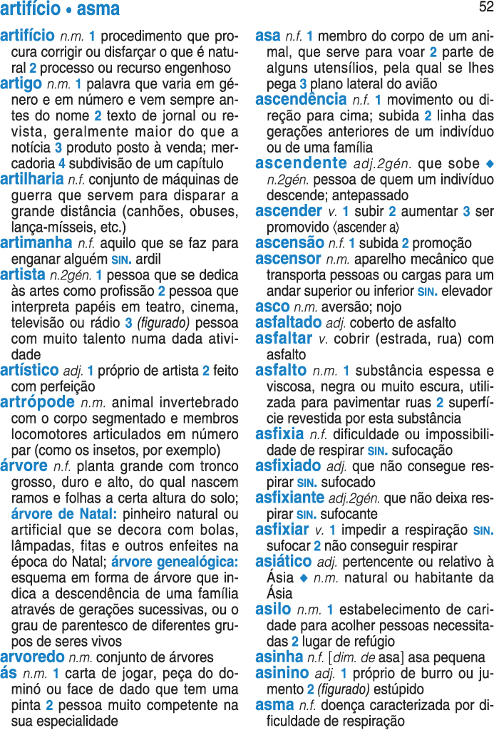
Palavra-guia
Abreviatura
da classe a que pertence a palavra
Definição da palavra
Outros significados
da palavra

Slide 5

Para consultar um dicionário deves:
A − Conhecer bem o alfabeto.
Desta forma, será mais fácil encontrares as palavras no dicionário, pois elas estão ordenadas alfabeticamente.
Ex.: As palavras sapo, sopa e saco aparecerão no dicionário com a seguinte ordem:
saco – sapo – sopa

Slide 6
B − Procurar os nomes no masculino e no singular
Ex.: Se quiseres saber o significado de leões, procura a palavra leão. Se quiseres saber o significado de professora, procura a palavra professor.
No entanto, quando a palavra apenas tem forma no feminino, então podemos encontrá-la no dicionário no feminino. Ex.: porta.

Slide 7
C − Procurar as palavras começando pela primeira letra, depois pela segunda, pela terceira, etc.
Ex.: conta e cola.
Neste exemplo, a primeira e segunda letras das palavras são iguais. Olhando para a terceira letra, sabemos que a palavra cola vem antes da palavra conta, porque no alfabeto a letra l vem antes de n.

Slide 8
D − Procurar as palavras que indicam ações sempre no infinitivo.
Ex.: saber; saberão
E − Escolher o significado que melhor se adequa ao contexto.
Ex.: A professora fez um pedido à turma.
A palavra pedido tem quatro significados diferentes no dicionário: ato de pedir, solicitação, ordem de compra e encomenda.
A palavra que melhor se adequa é solicitação.
A professora fez uma solicitação à turma.

Slide 9
Exercícios
1. Ordena alfabeticamente as palavras seguintes.
casarão turma dicionário
Daniela Anabela dinossauro
casamento kayak yoga
entupido rinoceronte colmeia
bolacha ornitorrinco zebra
sapo sapiência colchão
Gustavo macieira glutão
tubarão travessa verão

Slide 10
2. Procura, no dicionário, os significados das palavras destacadas e escreve o que melhor se adequa ao contexto das frases.
O relógio despertou o João.
A avó cozinhou um almoço apetitoso!
3. Reescreve as frases substituindo as palavras destacadas pelo significado que melhor se adequa ao contexto.

